Slide 1
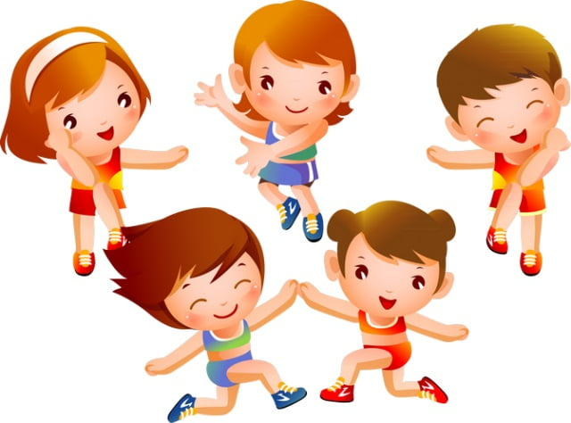
Спортминутка #сидимдома
Подготовила инструктор по физкультуре ДОУ «Детский сад №36»: Волнянко Е.Е.
Ярославль 2020 г.

Slide 2
Произносится текст стихотворения и одновременно выполняются сопровождающие движения.

Slide 3
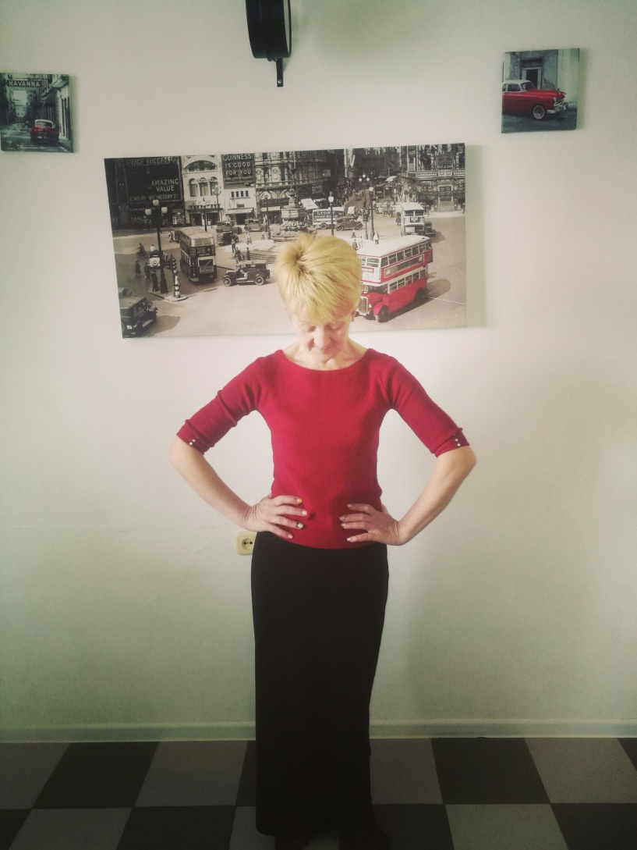
Наклонилась сперва
К низу наша голова
(наклон вперед)

Slide 4
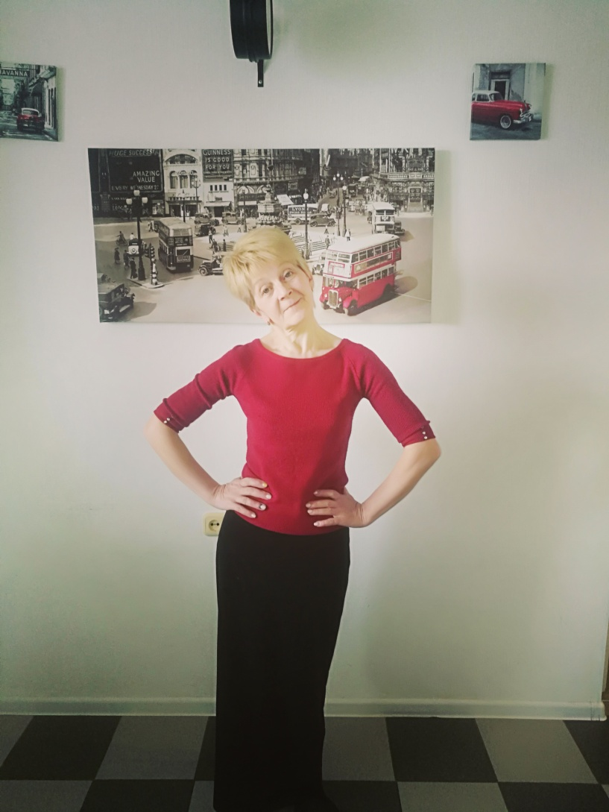
Вправо - влево мы с тобой
Покачаем головой, (наклоны в стороны)

Slide 5
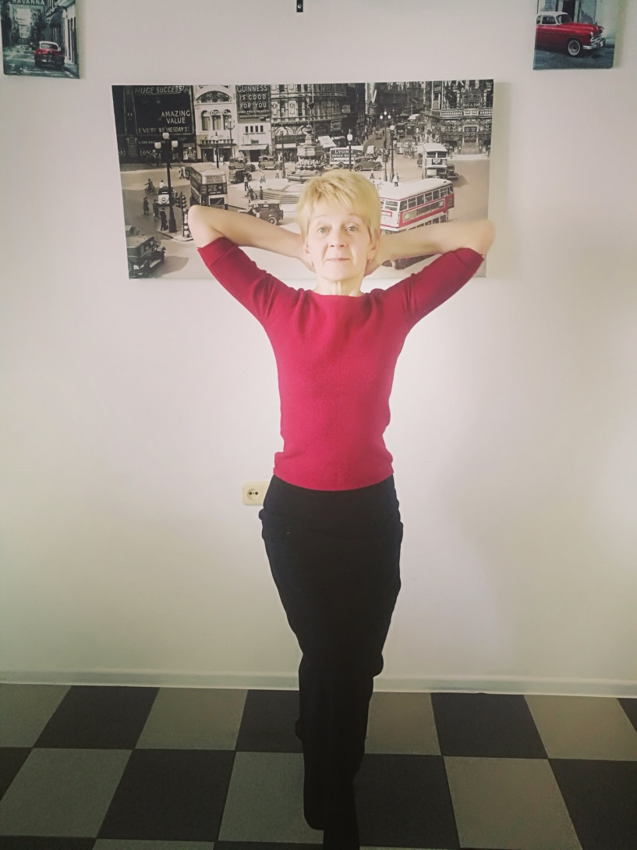
Руки за голову, вместе
Начинаем бег на месте, (имитация бега)

Slide 6
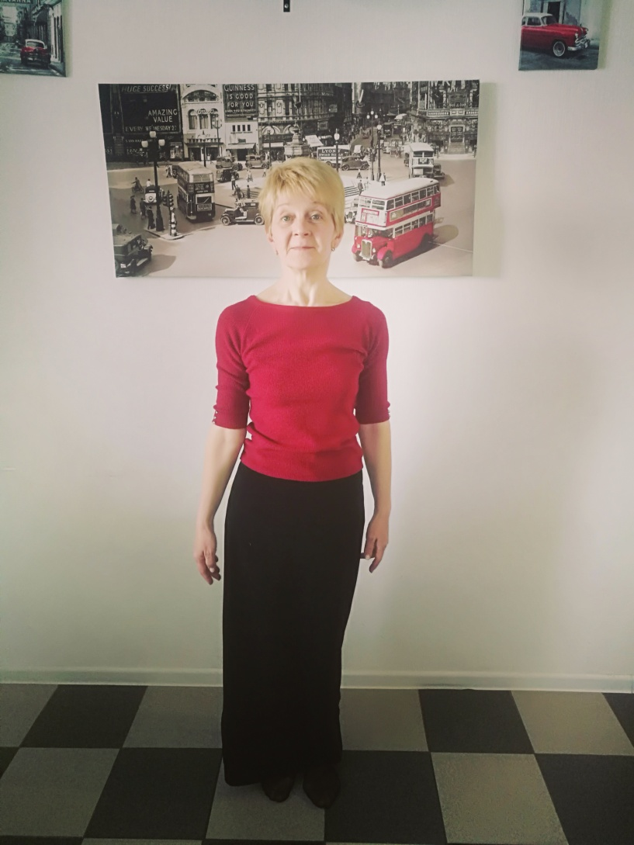
Уберем и я, и вы
Руки из-за головы!

